Slide 1

Gute wissenschaftliche und künstlerische Praxis für das Masterstudium
Qualitätsmanagement, Evaluation & Berichtswesen, Technische Universität Graz
Oktober 2026
https://doi.org.10.3217/vet0m-aad63
Dieses Dokument ist unter der Creative-Commons-Lizenz Namensnennung 4.0 International (CC BY 4.0) lizenziert.
Dieses Dokument ist abgestimmt mit dem NAWI Graz Koordinationsbüro.

Slide 2
Entstehung und Verwendung des Lehrmaterials:
    Die vorliegenden Foliensätze wurden mit dem Ziel entwickelt, Grundlagen der guten wissenschaftlichen und künstlerischen Praxis in der Lehre an der Technischen Universität Graz (TU Graz), sowie interuniversitär (u.a. NAWI Graz) zu vermitteln. Der aktuelle Foliensatz wurde für Masterstudien adaptiert. Werden in unterschiedlichen Foliensätzen identische Inhalte oder gleiches Bildmaterial verwendet, erfolgt kein Verweis auf andere Foliensätze, sondern jeweils auf die Ursprungsquelle der verwendeten Inhalte oder Materialien.
    Dies gilt gleichermaßen für die englischsprachigen Foliensätze. Diese stellen grundsätzlich 1:1-Übersetzungen der deutschsprachigen Versionen dar und unterscheiden sich lediglich hinsichtlich der Einbindung bzw. des Verweises auf englischsprachige Informations- und Quellenmaterialien.
    Dieses Lehrmaterial wird im Laufe des Studienjahres 2026/2027 an der TU Graz pilotiert.
Lizenzierung:
    Dieses Werk der Stabseinheit Qualitätsmanagement, Evaluation & Berichtswesen ist unter CC BY 4.0 lizenziert. Weitere Informationen siehe Anhang.

Slide 3
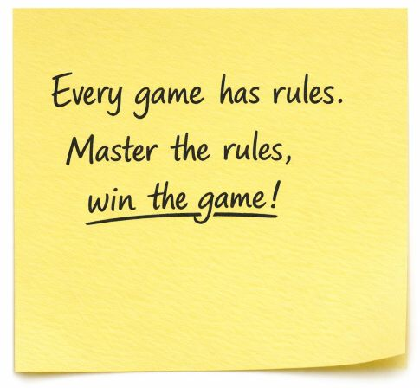
Gute wissenschaftliche und künstlerische Praxis (GWP) – Warum ist das heute Thema?
Die Standards guter wissenschaftlicher Praxis gewährleisten die Integrität, Qualität und gesellschaftliche Verantwortung in allen Phasen des Forschungsprozesses (ÖAWI, 2026) und bieten Orientierung für wissenschaftliches Arbeiten und den Studienalltag.

Slide 4
Was erwartet Sie?
Teil 1: Grundlagen der guten wissenschaftlichen und künstlerischen Praxis (GWP)
Teil 2: Beispiele für GWP im Rahmen des wissenschaftlichen Arbeitens
Teil 3: Wissenschaftliches Fehlverhalten erkennen und vermeiden
  Teil 4: Anhang
    Weiterführende Informationen, Quellen, Lizenzierung, AI-Nutzung, Danksagungen

Slide 5

Teil 1:
Grundlagen der guten wissenschaftlichen und künstlerischen Praxis (GWP)
  1.1 Was ist GWP?
  1.2 Bedeutung von GWP für Forschung und Studium
  1.3 Die vier Prinzipien der wissenschaftlichen Integrität
Abb. 1: Lupe. Eigene AI-generierte Abbildung, selbst erstellt mit Academic AI Bildgenerator, 17.06.2026

Slide 6
1.1 Was ist GWP?
(HS-QSG)
Gute wissenschaftliche und künstlerische Praxis:
  Umfasst Normen und Standards des wissenschaftlichen Arbeitens
  Regeln, die Forschende und Forschungseinrichtungen bei unterschiedlichen Herausforderungen im Kontext ihrer Arbeit unterstützen
Aufnahme des Grundsatzes der guten wissenschaftlichen und künstlerischen Praxis in das Hochschul-Qualitätssicherungsgesetz (§ 2a HS-QSG):
  Zur Vereinheitlichung der Qualitätsstandards für alle österreichischen Hochschulen
    Forschung mit Fokus auf Erkenntnis(-gewinn) oder dem Generieren von Wissen
    Forschung mit Fokus auf Ausdruck, Interpretation, oder unter Einsatz kreativer Prozesse

Slide 7
1.2 Bedeutung von GWP für Forschung und Studium (1/2)
(BMBWF, 2019; ÖAWI, 2015; ÖAWI, 2026)
„Die Qualität der Forschung ist für jede Gesellschaft ein hohes Gut.“
(ÖAWI, 2015, S. 2)
Qualität in der Forschung stellt sicher, dass …
  die Öffentlichkeit Vertrauen in wissenschaftliche Befunde haben kann.
  Innovationen auf verlässlich beschriebenen Erkenntnissen beruhen.
  ein hoher Standard in der Ausbildung gesetzt wird (= Garantie für die Qualität Ihrer Ausbildung!).
  Ihre wissenschaftliche (Abschluss-)Arbeit glaubwürdig ist.

Slide 8
1.2 Bedeutung von GWP für Forschung und Studium (2/2)
Die Einhaltung der GWP ist wichtig für Ihr Studium (u. a.) hinsichtlich:
  Sorgfältige Quellenarbeit
  Korrektes Zitieren
  Korrektes Dokumentieren
  Erkennen von Plagiaten
  Wissen, wie Sie Artificial Intelligence (AI) anwenden dürfen
  → und somit für Ihre eigenständig verfasste wissenschaftliche Abschlussarbeit!

Slide 9
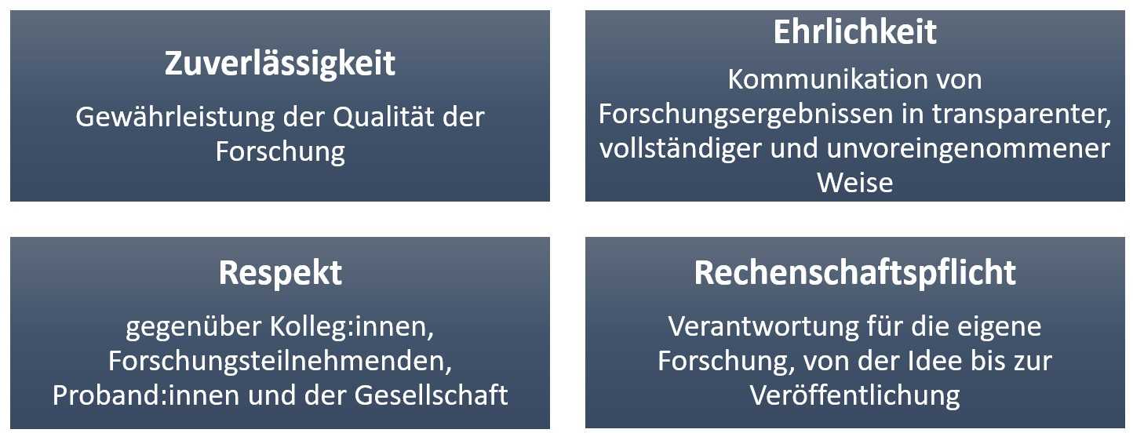
1.3 Die vier Prinzipien der wissenschaftlichen Integrität (1/7)
(ALLEA, 2023, S. 5)
Die vier Prinzipien der wissenschaftlichen Integrität gewährleisten die GWP:

Slide 10
1.3 Die vier Prinzipien der wissenschaftlichen Integrität (2/7)
(ALLEA, 2023; Wrexham University, o.J.)
Zuverlässigkeit:
  Durch sorgfältiges, korrektes Arbeiten eignen Sie sich Kompetenzen an, die im gesamten Studium sowie im Arbeitsleben von Ihnen gefordert werden. Durch methodisches Vorgehen und die Einhaltung anerkannter Standards können Sie überzeugende Ergebnisse von hoher Qualität liefern.
Ehrlichkeit:
  Indem Sie sich keine unzulässigen Vorteile verschaffen, sondern transparent und unverfälscht arbeiten, stärken Sie Ihre eigene Glaubwürdigkeit.

Slide 11
1.3 Die vier Prinzipien der wissenschaftlichen Integrität (3/7)
(ALLEA, 2023; Wrexham University, o.J.)
Respekt:
  Durch Ihren Respekt gegenüber Leistungen anderer Forscher:innen und eine Nennung Ihrer Quellen oder das Referenzieren von Kolleg:innen vermeiden Sie wissenschaftliches Fehlverhalten und machen Ihre Arbeit nachvollziehbar.
Rechenschaftspflicht:
  Sie wissen, was Sie in Ihrer Seminar- oder Abschlussarbeit geleistet haben. Durch eine schriftliche oder mündliche Darlegung Ihrer Arbeitsschritte können Sie – z. B. in Prüfungssituationen – Ihre Vorgehensweise glaubwürdig verteidigen.

Slide 12
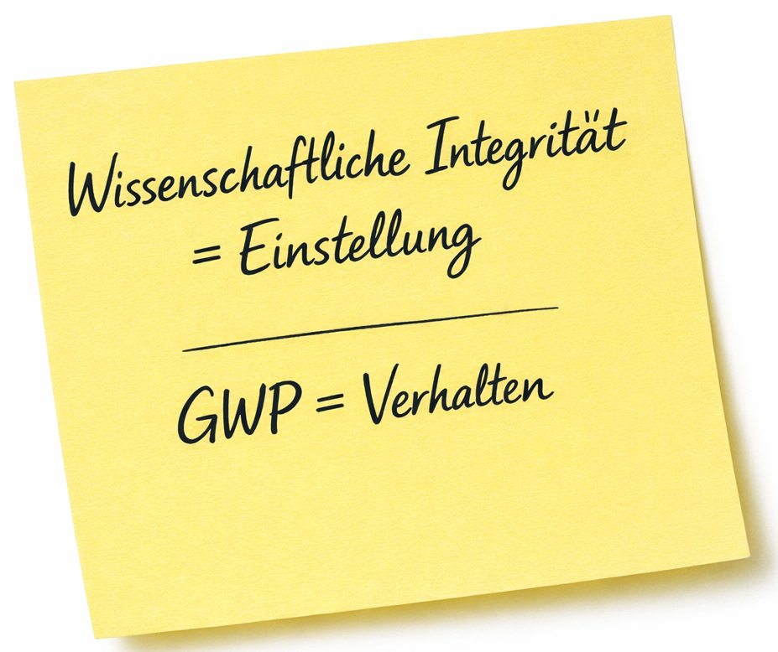
1.3 Die vier Prinzipien der wissenschaftlichen Integrität (4/7)
Wissenschaftliche Integrität ist (ÖAWI, 2026; Wissenschaftsrat, 2015):
  Die Selbstverpflichtung zu Sorgfalt, Ehrlichkeit und Qualität in Forschung, Lehre und wissenschaftlicher Ausbildung
GWP steht für (ALLEA, 2023):
  Die Einhaltung von Regeln, damit Forschung sorgfältig, ehrlich, respektvoll und verantwortungsvoll ist

Slide 13
1.3 Die vier Prinzipien der wissenschaftlichen Integrität (5/7)
(ALLEA, 2023, S. 5)
Nachstehend finden Sie Beispiele für die Einhaltung von GWP. Können Sie die Beispiele den Prinzipien der wissenschaftlichen Integrität zuordnen?
  Nachvollziehbare Dokumentation der Datenerhebung und Auswertung
  Einhaltung von Sicherheitsvorschriften im Labor
  Zitation aller in einem Text verwendeten Quellen
  Speicherung von Forschungsdaten im Rahmen gesetzlicher Löschfristen

Slide 14
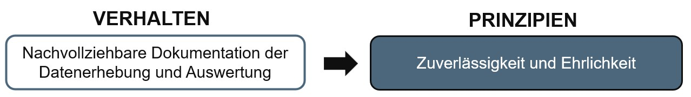
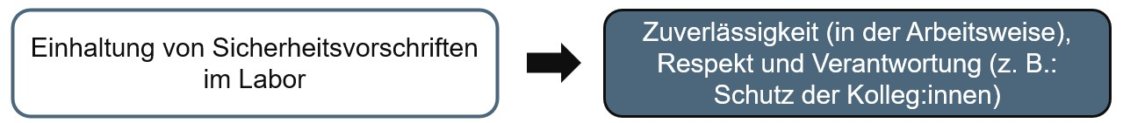
1.3 Die vier Prinzipien der wissenschaftlichen Integrität (6/7)
(ALLEA, 2023, S. 5)
Die Beispiele können den Prinzipien der wissenschaftlichen Integrität folgendermaßen zugeordnet werden:

Slide 15
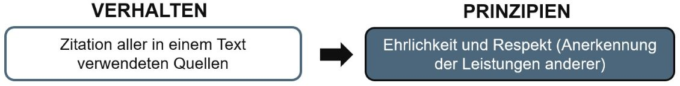

1.3 Die vier Prinzipien der wissenschaftlichen Integrität (7/7)
(ALLEA, 2023, S. 5)
Die Beispiele können den Prinzipien der wissenschaftlichen Integrität folgendermaßen zugeordnet werden:

Slide 16
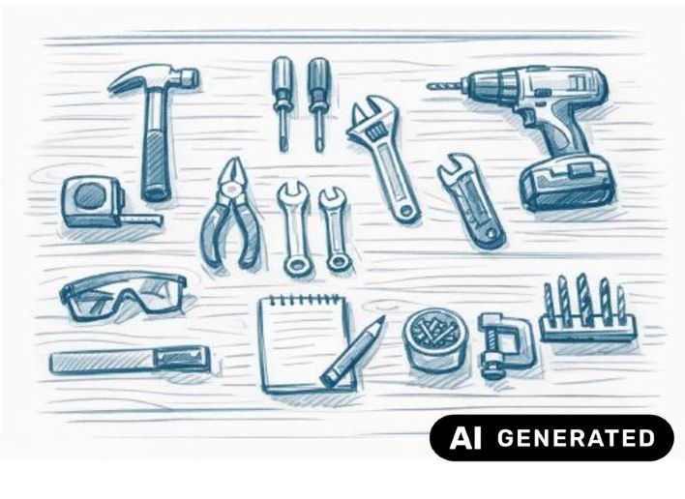
Teil 2:
Beispiele für GWP im Rahmen des wissenschaftlichen Arbeitens:
Erläuterung anhand der vier Prinzipien wissenschaftlicher Integrität
  2.1 Zuverlässigkeit
  2.2 Ehrlichkeit
  2.3 Respekt
  2.4 Rechenschaftspflicht
Abb. 2: Werkbank. Eigene AI-generierte Abbildung, selbst erstellt mit Academic AI Bildgenerator, 25.06.2026

Slide 17
2.1 Zuverlässigkeit: Arbeiten mit Quellen (1/3)
(ÖAWI, 2015; Pears und Shields, 2022)
Quellen sind:
  Alle Informationen, auf die Sie in Ihrer Arbeit Bezug nehmen:
    Fachliteratur, Vorträge, Interviews, Vlogs, Pläne, Materialproben …
Anhand der Quellen werden:
  Wissenschaftliche Aussagen begründet und eingeordnet
  Wissenschaftliche Aussagen nachvollziehbar und überprüfbar
  Wissenschaftliche Arbeiten bewertet
17

Slide 18
2.1 Zuverlässigkeit: Arbeiten mit Quellen (2/3)
(ÖAWI, 2015; Pears und Shields, 2022)
Quellen müssen genannt werden, um …
  eigene Leistungen/Ideen sowie Leistungen/Ideen anderer kenntlich zu machen
  die Urheberschaft anderer eindeutig auszuweisen und deren wissenschaftliche Leistungen zu respektieren
  gewissenhafte Recherche und Vertrautheit mit Standardwerken einer Disziplin zu demonstrieren
  Leser:innen die selbständige Recherche und Reflexion über die Quellen zu ermöglichen
18

Slide 19
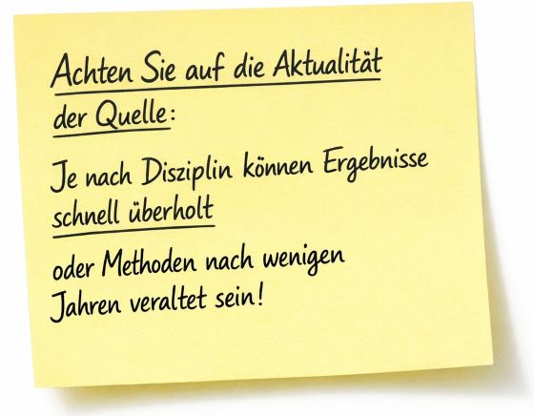
2.1 Zuverlässigkeit: Arbeiten mit Quellen (3/3)
(Pears und Shields, 2022; Veith, 2022)
Eine gute Quelle erfüllt wissenschaftliche Glaubwürdigkeit:
  Verfasser:in ist bekannt
  Sachliche Argumentation, keine persönliche Meinung
  Korrekte Wiedergabe von Theorien und Fakten
  Korrekte und nachvollziehbare Verwendung von Methoden, korrekte Quellenangaben
  Peer-Review (Begutachtung von unabhängigen Expert:innen)
  Relevanz für die Fach-Community
  Von wissenschaftlich anerkannten Verlagen veröffentlicht

Slide 20
2.1 Zuverlässigkeit: Beispiel für das Arbeiten mit Quellen (1/5)
Welche der unten angeführten Quellen sind für Ihre Seminar-, Bachelor- oder Masterarbeit geeignet? Welche sollten Sie vermeiden? Überlegen Sie sich zu jeder Quelle eine Antwort. Empfehlungen folgen auf den nachfolgenden Folien!
  Zeitschrift „Advanced Composites and Hybrid Materials“
  Seminar-, Bachelor- und Masterarbeiten
  Online-Enzyklopädien

Slide 21

2.1 Zuverlässigkeit: Beispiel für das Arbeiten mit Quellen (2/5)
(Pears und Shields, 2022; Veith, 2022)
Welche Quellen sind für Seminar-, Bachelor- oder Masterarbeiten geeignet?
  Fachzeitschrift „Advanced Composites and Hybrid Materials”
    Zeitschrift mit guter Reputation in der Fach-Community
    Geprüfte Informationen (Peer-Review)
    Seriöser Verlag
→ Seriöse Quelle, gut zitierbar!
… und kostenfrei für Sie über die Bibliotheken der TU Graz und der Universität Graz zum Download ;-)
Abb. 3: Cover: @Verlag Springer, Fachzeitschrift Advanced Composites and Hybrid Materials (2026). Verwendung als Zitat gemäß § 42f UrhG; nicht CC BY 4.0 lizenziert.
21

Slide 22
2.1 Zuverlässigkeit: Beispiel für das Arbeiten mit Quellen (3/5)
(Sandberg, 2012; Veith, 2022)
Welche Quellen sind für Seminar-, Bachelor- oder Masterarbeiten geeignet?
  Seminar-, Bachelor- und Masterarbeiten
    Vermeiden Sie in Ihren Arbeiten das Zitieren von Seminar- oder Abschlussarbeiten (fehlende Überprüfbarkeit der Quelle!)
    Ausnahme: zugängliche Masterarbeiten, sehr spezifische Fragestellung, Originalquelle oder kein wissenschaftlicher Artikel zu dem Thema verfügbar
  Online-Enzyklopädien (Wikipedia, 2026)
    Prüfen Sie die Akzeptanz in der Forschungs-Community
    Wikipedia eignet sich nicht für wissenschaftliche Belege
22

Slide 23
2.1 Zuverlässigkeit: Beispiel für das Arbeiten mit Quellen (4/5)
(Elmore und Weston, 2020)
Warum ist die Prüfung der Qualität der Quelle wichtig?
→ u.a. wegen starker Zunahme an Predatory („räuberische“) Journals!
  Geschäftsmodelle von Predatory Journals/Publisher:
    Einnahmen von Gebühren für schnelle, unzureichend geprüfte Veröffentlichungen
    Aneignung fremder Forschungserkenntnisse (Vandevelde, 2025)
Schaden für die Forschung durch Predatory Journals/Publisher:
  Falsche Erkenntnisse werden verbreitet (zumeist kein Peer-Review, keine Möglichkeit fehlerhafte Artikel zurückzuziehen)
    → führt zu verzerrten Erkenntnissen und Vertrauensverlust in die Forschung
23

Slide 24
2.1 Zuverlässigkeit: Beispiel für das Arbeiten mit Quellen (5/5)
(Elmore und Weston, 2020)
Schaden für Forscher:innen
  Nicht gelistete Journals bleiben von guten Datenbanken unberücksichtigt, d. h. gute Erkenntnisse werden nicht gefunden und nicht zitiert
  Geraten Journals auf „schwarze Listen“ verlieren Publikationen ihren Wert
  Die Aneignung von Forschungserkenntnissen durch andere schmälert den Wert der eigenen Erkenntnisse (Zweifel über Herkunft, Nachvollziehbarkeit und Glaubwürdigkeit)
Schutz vor Predatory Journals:
  Qualität der Herausgeber:innen/Journals/Verlage prüfen
  Warnsignale beachten, z. B.: (unrealistisch) schnellen Publikationsversprechen
  Negativlisten (z. B.: beallist.net)
  Checklisten zum Erkennen von Predatory Journals beachten (z. B.: thinkchecksubmit.org)
24

Slide 25
2.1 Zuverlässigkeit: Korrektes Zitieren (1/4)
(Pears und Shields, 2022; Veith, 2022)
Alle Quellen, die zur Erstellung einer Arbeit verwendet werden, müssen korrekt angegeben werden (im Fließtext und im Literaturverzeichnis)
  Zitiert werden müssen:
    Alle Inhalte (Theorien, Idee, Forschungserkenntnisse etc.), die nicht von Ihnen selbst stammen!
  Nicht zitiert werden muss:
    Allgemeinwissen
    Wissen, das in der jeweiligen Forschungscommunity allgemein bekannt ist
  Generell gilt: Im Zweifel immer die Quelle angeben!
25

Slide 26
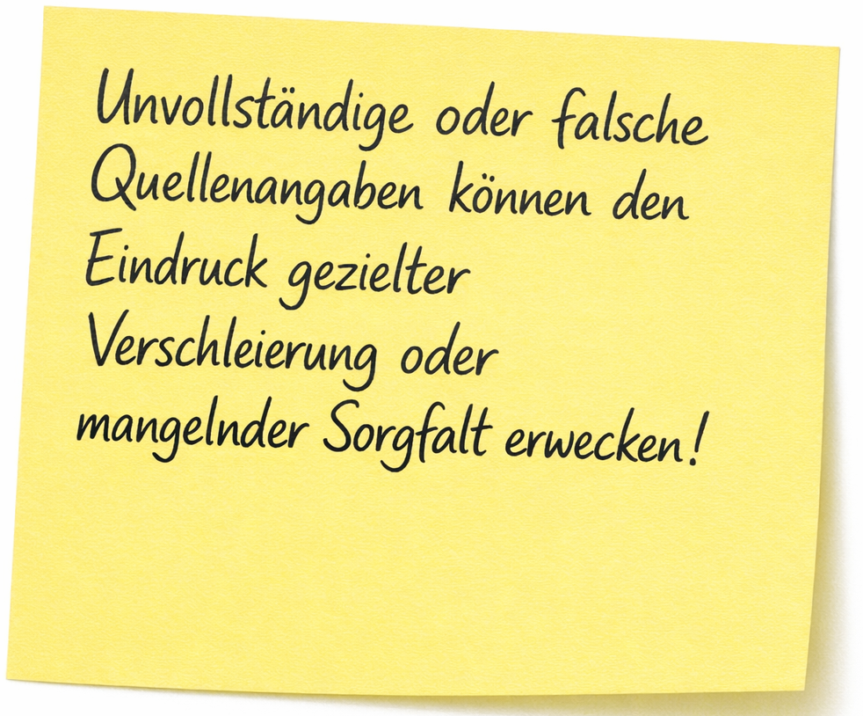
2.1 Zuverlässigkeit: Korrektes Zitieren (2/4)
(Pears und Shields, 2022; Veith, 2022)
Generell gilt:
  Zitieren Sie alle verwendeten Quellen, auch Tabellen, Übersetzungen oder Abbildungen (Lizenz beachten!)
  Halten Sie den vorgegebenen Zitierstil ein und verwenden Sie innerhalb einer Arbeit bzw. eines Dokuments nur einen Zitierstil (konsistent bleiben!)
  Die Sprache im Fließtext bestimmt die Sprache der Zitatangabe (Pears und Shields vs. Pears and Shields)!
26

Slide 27
2.1 Zuverlässigkeit: Korrektes Zitieren (3/4)
Zitierrichtlinien legen fest, wie auf unterschiedliche Arten von Quellen bzw. Medien verwiesen werden soll (Veith, 2022)
  (Literatur-)Quellen enthalten mehrere Komponenten (Pears und Shields, 2022):
    Autor:innen, Titel, Erscheinungsjahr, Herausgeber:innen, Online-Verfügbarkeit etc.
  Je nach Quelle (und Zitierrichtlinie!) werden die Komponenten unterschiedlich gereiht oder hervorgehoben
    Vorteile:
      Schnelle Identifikation der Art der Quelle, bestimmt die weitere Suchstrategie
      Relevanz für die eigene Arbeit oder Seriosität können beurteilt werden
27

Slide 28
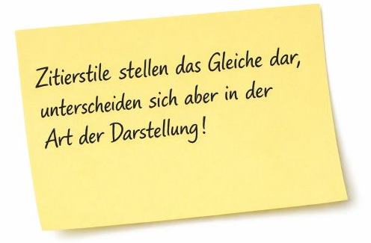
2.1 Zuverlässigkeit: Korrektes Zitieren (4/4)
(Pears und Shields, 2022; Veith, 2022)
Gängige Zitierstile im Bereich der Ingenieurs- und Naturwissenschaften sind:
  IEEE (Institute of Electronical and Electronics Engineers)
  Harvard (referencing style)
  Chicago
  Vancouver
  APA (American Psychological Association)
  MLA (Modern Language Association)
  DIN ISO 690
28

Slide 29
2.1 Zuverlässigkeit: Beispiele für Unterschiede zwischen den Zitierstilen
Harvard:
  Im Fließtext, z. B.: Predatory Journals täuschen über ihr Editorial Board (Elmore und Weston, 2020).
  Im Literaturverzeichnis (alphabetische Reihung), z. B.:
  Elmore, S.A. und Weston, E.H. (2020) 'Predatory Journals: What They Are and How to Avoid Them', Toxicologic Pathology, 48(4), pp. 607-610. doi:10.1177/0192623320920209.
IEEE:
  Im Fließtext wird der Quelle eine Zahl zugeordnet (in Reihenfolge der Nennung), z. B.: ...ihr Editorial Board [1].
  Im Literaturverzeichnis: (Reihung nach Nummer)
  [1] S. A. Elmore und E. H. Weston, “Predatory Journals: What They Are and How to Avoid Them,” Toxicologic Pathology, vol. 48, no. 4, pp. 607-610, 2020, doi: 10.1177/0192623320920209.
Zitation nach Chicago Notes:
  Im Fließtext: Verweiszeichen, z. B.: „... täuschen über ihr Editorial Board¹.“
  ¹⁾ Kurztitel in den Fußnoten
  Im Literaturverzeichnis (alphabetische Reihung), z. B.:
Susan A. Elmore and Elizabeth H. Weston, “Predatory Journals: What They Are and How to Avoid Them,” Toxicologic Pathology 48, no. 4 (2020): 607-610, https://doi.org/10.1177/0192623320920209.
29

Slide 30
2.1 Zuverlässigkeit: Beispiele für Online-Quellen
Zugriffsdatum bei Online-Quellen:
  Online-Artikel mit DOI benötigen kein Zugriffsdatum (Digital Object Identifier ändert sich nicht)
  Online-Quellen, die sich ändern können, benötigen zumeist ein exaktes Zugriffsdatum (dokumentieren Sie den Zugriff auf eine URL!)
Beispiel für Online-Video (YouTube):
  Steiermark – Botschafter*innen mit Herz (2024) Johanna Pirker: Forbes „30 unter 30“ und die kreative Welt der Informatik. 12. Juni. Verfügbar unter: https://www.youtube.com/watch?v=b6mPJl2fLsc (Zugriff am: 1. Juni 2026)
  Beispiel für ein Patent (aus Pears und Shields, 2022, S. 87-88):
  Padley, S. (2015) Radiator isolating valve, UK intellectual Property Office Patent no. GB2463069. Available at: https://wordwide.espacenet.com/ (Accessed: 24 May 2021).
30

Slide 31
2.2 Nutzung von AI Systemen durch Studierende (1/2)
(TU Graz, 2023a; 2023b; Universität Graz, 2023a)
Es gibt klare Regelungen zur AI-Nutzung
  TU Graz: Leitlinie für den Einsatz von AI-gestützten Tools in der Lehre
  Uni Graz: Orientierungsrahmen zum Umgang mit AI-Systemen
Gemeinsame Grundprinzipien
  AI-Nutzung grundsätzlich erlaubt, aber immer …
    im Rahmen der GWP (Transparent! Verantwortungsvoll!)
    unter Beachtung von Gesetzen (Urheberrecht, Datenschutz) und UNESCO-Empfehlungen

Slide 32
2.2 Nutzung von AI Systemen durch Studierende (2/2)
(TU Graz, 2023a; 2023b Universität Graz, 2023a)
Lehrende legen fest, wie AI in ihrer Lehrveranstaltung (LV) verwendet werden darf:
  Regeln müssen in der LV-Beschreibung vorab kommuniziert werden
  Verantwortung der Studierenden:
    Inhaltliche Verantwortung für ihre Arbeiten
    AI-Nutzung muss offengelegt/kenntlich gemacht werden (Kennzeichnungspflicht, Eigenständigkeitserklärung
Beachten Sie, dass AI ...
  keine zuverlässige Suchmaschine für Quellen bzw. Literatur ist.
  unterschiedliche Zitierverfahren nicht zuverlässig erkennt.
  mitunter auch ohne Ihre Zustimmung Daten über Sie sammelt.
  immer eine Antwort geben wird, ggf. auch halluziniert.

Slide 33
2.2 Ehrlichkeit: Plagiat vermeiden (1/4)
(TU Graz, 2025a; 2023b, Universität Graz, 2023b)
Ein Plagiat ist:
  „die gänzliche oder teilweise Übernahme von Texten, Inhalten oder Ideen oder künstlerischen Werken, die als eigene ausgegeben werden“ (TU Graz, 2025a, S. 7).
Ein Plagiat (TU Graz, 2025a; Universität Graz, 2023b) ...
  stellt wissenschaftliches Fehlverhalten dar
  hat studienrechtliche Konsequenzen
  ist Betrug in Hinblick auf den Erwerb unzulässiger Vorteile

Slide 34
2.2 Ehrlichkeit: Plagiat vermeiden (2/4)
Ein Plagiat liegt vor wenn Quellen beispielsweise … (TU Graz, 2025a; Universität, Graz 2023b)
  fehlen.
  falsch, erfunden (oder halluziniert) sind.
  nicht nachvollziehbar zur Textstelle passen.
Ein Plagiat kann vermieden werden durch (Pears und Shields, 2022):
  Angabe aller verwendeten (und gewissenhaft recherchierten) Quellen
  Dokumentation verwendeter Quellen (ev. mittels Literaturverwaltungsprogramm)
  Das korrekte Paraphrasieren von Inhalten statt des Kopierens

Slide 35
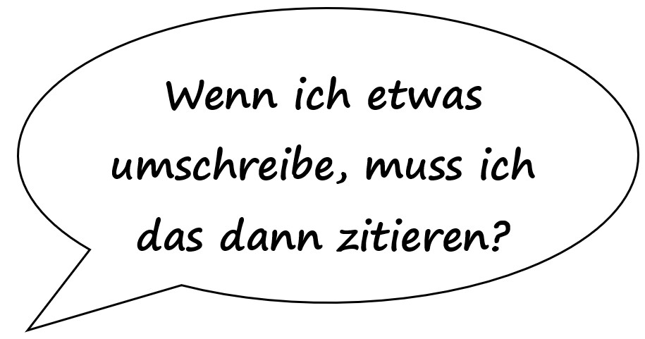
2.2 Ehrlichkeit: Plagiat vermeiden (3/4)
(Pears und Shields, 2022)
Paraphrasieren:
  Ist ein grundlegender Bestandteil des wissenschaftlichen Schreibens
  Inhalte/Theorien/Erkenntnisse anderer werden in eigenen Worten wiedergegeben bzw. zusammengefasst
  Die Quelle wird genannt!
  Wenn Sie Ideen/Erkenntnisse anderer in geänderter Form und ohne Kennzeichnung (Zitat) übernehmen, ist es ein Plagiat!

Slide 36
2.2 Ehrlichkeit: Plagiat vermeiden (4/4)
Plagiatsprüfung (bzw. Similarity Check):
  Überprüfung aller Masterarbeiten an der Universität Graz/TU Graz bei Einreichung
  Überprüfung erfolgt mittels Software
  Vergleich auf Textähnlichkeiten/Textübereinstimmungen
Similarity Check an der TU Graz (HTU TU Graz, 2023; TU Graz, 2025b) bzw. Plagiatscheck an der Uni Graz (ÖH Uni Graz 2026)
  Gratis Similarity Check für Studierende möglich
    TU Graz: bis zu drei Mal/Semester Plagiatscheck
    Universität Graz: 200 Seiten/Jahr auf eigenem Wunsch

Slide 37
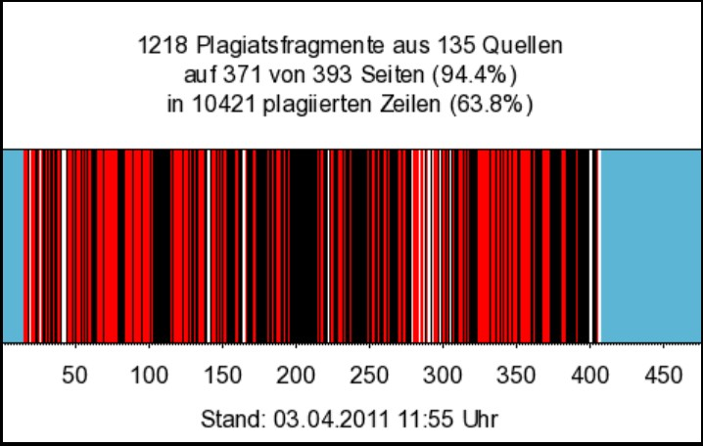
2.3 Respekt: Geistiges Eigentum anderer (1/2)
Ein Plagiat ist auch:
    Diebstahl geistigen Eigentums
    Verletzung von Urheberrechten
    Zeichen fehlender Wertschätzung für das Werk anderer
Abb. 4: Illustration Plagiatskontrolle. Quelle: GuttenPlag.
37

Slide 38
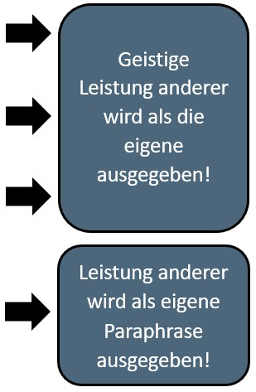
2.3 Respekt: Geistiges Eigentum anderer (1/2)
Unterschiedliche Arten von Plagiaten (Hagenström, 2022) z.B.:
  Wörtliches Plagiat: Übernahme vollständiger Sätze ohne eindeutige Zuordnung einer Quelle (fehlender oder nicht nachvollziehbarer Verweis)
  Verschleierung: Text wird umformuliert und ohne Nennung der Quelle wiedergegeben
  Übersetzungsplagiat: Fremdsprachiger Text wird ohne Nennung der Quelle übersetzt wiedergegeben
  Bauernopfer: Wörtliche Übernahme von Text inklusive Angabe der Quelle jedoch ohne Anführungszeichen (es wird suggeriert, der Text wäre ein indirektes Zitat bzw. eine Paraphrase)
38

Slide 39
2.3 Respekt: Geistiges Eigentum anderer – Beispiel „Bauernopfer“
Originaler Text: Transparenz meint, nachvollziehbar zu machen, welche Daten, Materialien und Methoden der eigenen Forschung zugrunde liegen und auf welche Weise Erkenntnisse gewonnen wurden. (aus: Praxisleitfaden für Ethik und Integrität, BMBWF 2020, S. 12)
Ein Plagiat ist: Dabei ist Transparenz ein wichtiges Kriterium, denn Transparenz meint, nachvollziehbar zu machen, welche Daten, Materialien und Methoden der eigenen Forschung zugrunde liegen und auf welche Weise Erkenntnisse gewonnen wurden (BMBWF, 2020).
Kein Plagiat ist die Verwendung eines direkten Zitats: Dabei ist Transparenz ein wichtiges Kriterium, denn „Transparenz meint, nachvollziehbar zu machen, welche Daten, Materialien und Methoden der eigenen Forschung zugrunde liegen und auf welche Weise Erkenntnisse gewonnen wurden“ (BMBWF, 2020, S. 12).
39

Slide 40
2.3 Respekt gegenüber Kolleg:innen/Forscher:innen und deren Werk
Faire Darstellung der Arbeiten anderer (BMBWF, 2020; TU Graz, 2025a, Universität Graz, 2023b):
  Alle Publikationen/Quellen benennen, die Sie in Ihrer Arbeit unterstützt haben
  Alle Personen benennen, die einen tatsächlichen Beitrag zu einer Forschungsarbeit geleistet haben (betrifft auch Gruppenarbeiten im Studium)
  Personen, die keinen direkten wissenschaftlichen Beitrag geleistet haben, können in Form einer Danksagung erwähnt werden
Respekt in der Zusammenarbeit (ALLEA, 2023):
  Kollegialität, z. B.: Faires Aufteilen von Arbeitspaketen in Gruppenarbeiten (im Studium) oder in Forschungskooperationen
40

Slide 41
2.3 Respect for the subject of research and society
(ALLEA, 2023)
Wissenschaftliches Arbeiten bedeutet auch, respektvoll mit allen Menschen, Lebewesen und Bereichen umzugehen, die durch die Forschung berührt werden
  Rücksichtnahme in der eigenen wissenschaftlichen Forschungspraxis damit z. B.:
    Teilnehmende Personen, die Informationen und Daten zur Verfügung stellen, geschützt werden
    Forschungsobjekte (z. B.: Material, Proben, Artefakte) sorgfältig behandelt werden
    Kulturelles Erbe nicht durch unsachgemäße Vorgehensweise beschädigt wird
    Unnötige Umweltbelastungen aufgrund von Experimenten vermieden werden können
    Gendersensibilität und Diversität berücksichtigt werden
41

Slide 42

2.4 Rechenschaftspflicht: Verantwortung im Studium (1/2)
(ALLEA, 2023)
Eigenverantwortung für Lernfortschritt und Studienerfolg:
  Informieren Sie sich eigenständig über die jeweils geltenden Anforderungen:
    Verpflichtungen im Rahmen der LV
    Kriterien für die Leistungsbeurteilung
    Bestehende Richtlinien für die Erstellung von Studien- und Abschlussarbeiten
42

Slide 43
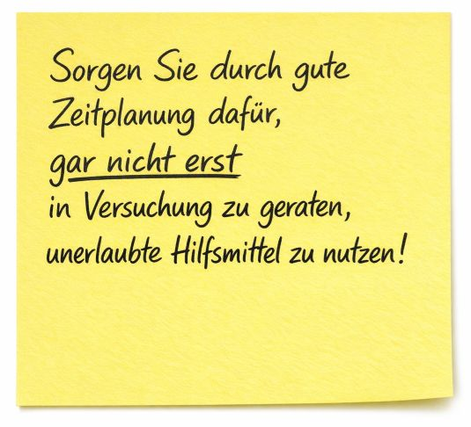
2.4 Rechenschaftspflicht: Verantwortung im Studium (2/2)
(ALLEA, 2023)
Verantwortung für Ihre Arbeiten von der Idee bis zur Veröffentlichung:
  Verantwortung für Herkunft und Qualität von Quellen
  Verantwortung für die Ausführung von Arbeiten (auch bei angeleiteten Arbeiten)
  Speicherung/Aufbewahrung von Forschungsdaten
  Nachvollziehbare Dokumentation Ihrer Arbeitsschritte
43

Slide 44
2.4 Rechenschaftspflicht: Verantwortung in Forschungsprojekten (1/2)
(ALLEA, 2023; WMA, 2024)
Verantwortung für die an Forschungsprojekten beteiligten Proband:innen
  Teilnahme muss freiwillig sein: „Informierte Einwilligung“
    Vollständige Aufklärung über Hintergrund und Zweck der Studie, ggf. auch über Täuschung (spätestens beim Debriefing)
    Abbruch jederzeit möglich (ohne Angabe von Gründen und/oder Konsequenzen)
  Achtung der menschlichen Würde
    Keine Diskriminierung! Keine Gefahr, keine Schäden, Gebot der Risikominimierung!
  Schutz von (vulnerablen) Personen/Gruppen, die nicht selbst zustimmen können
44

Slide 45
2.4 Rechenschaftspflicht: Verantwortung in Forschungsprojekten (2/2)
(Kurzmann und Plaschke, 2023; WMA, 2024)
Verantwortung für die an Forschungsprojekten beteiligten Proband:innen
  Schutz personenbezogener Daten und Vertraulichkeit, beispielsweise durch:
    Pseudonymisierung (Zuordnung von Proband:in zu Daten möglich) oder vollständige Anonymisierung (Zuordnung von Proband:in zu Daten nicht möglich) der Daten
    Getrennte Speicherung von Forschungsdaten und Proband:innendaten
    Zugriffsrechte, verschlüsselte Speicherung
    Schulung von Mitarbeiter:innen in Hinblick auf Datenschutz und ethische Standards
  Ethikkommissionen beurteilen die ethische Vertretbarkeit von Forschungsvorhaben
45

Slide 46
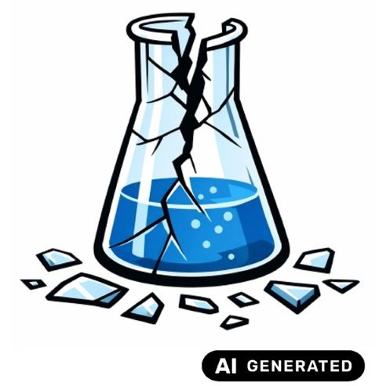
Teil 3:
Wissenschaftliches Fehlverhalten erkennen und vermeiden
  3.1 Definition von wissenschaftlichem Fehlverhalten
  3.2 Fragwürdige Forschungspraktiken
  3.3 Wissenschaftliches Fehlverhalten: Beispiel und Konsequenzen
  3.4 Wissenschaftliches Fehlverhalten vermeiden
Abb. 5: Erlenmeyerkolben. Eigene AI-generierte Abbildung, selbst erstellt mit Academic AI Bildgenerator, 25.06.2026
46

Slide 47
  3.1 Definition von wissenschaftlichem Fehlverhalten
Verstoß gegen GWP (BM:BWF, 2020)
  Alles, was nicht der GWP entspricht
Wissenschaftliches Fehlverhalten (HS-QSG, 2024; TU Graz, 2025a; Universität Graz 2023b):
  Liegt vor, wenn vorsätzlich oder grob fahrlässig gegen die GWP verstoßen wird
    Vorsätzlich: Verstoß gegen Standards der GWP wird zumindest für möglich gehalten und hingenommen
    Grob fahrlässig: Verstoß gegen Standards der GWP, indem gebotene Sorgfalt nicht eingehalten und nicht erkannt wird, dass damit die Standards der GWP verletzt werden
Beides kann maßgebliche Konsequenzen in Abhängigkeit der Schwere des Verstoßes bzw. des Fehlverhaltens nach sich ziehen!
47

Slide 48
3.2 Fragwürdige Forschungspraktiken (1/3)
(ENAI, 2019; ÖAWI, 2026)
Verhaltensweisen, die einen Verstoß gegen die GWP darstellen, z. B.:
  Verzerrte Darstellung von Ergebnissen (z. B. durch Verheimlichen von Interessenskonflikten, das Auslassen wichtiger Einschränkungen in einer Studie)
  Selektives Zitieren bestimmter Werke, um Herausgeber:innen oder Gutachter:innen zu gefallen
  Aufnahme von Personen als Autor:innen ohne Erfüllung der anerkannten Kriterien wissenschaftlicher Autor:innenschaft (z. B.: aufgrund von Gefälligkeiten oder alleiniger Korrektur- bzw. Lektoratstätigkeit)
48

Slide 49
3.2 Fragwürdige Forschungspraktiken (2/3)
Exkurs Autor:innenschaft:
„Autor:innenschaft beruht auf (1) signifikanten, wissenschaftsrelevanten Beiträgen zum Design eines Forschungsprojektes, der Datensammlung und Analyse und/oder der Interpretation und (2) signifikanten Beiträgen zur Textgenese. Zudem müssen Autor:innen (3) der Freigabe der finalen Version zustimmen und übernehmen damit (4) die Verantwortung für den Inhalt der Publikation (es sei denn, diese ist – basierend auf einem Autor:innenstatement – für verschiedene Bereiche auf die Co-Autor:innen aufgeteilt)“ (ÖAWI, 2026, S. 7).

Slide 50
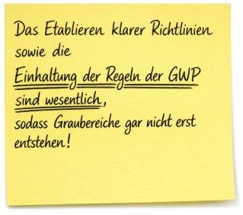
3.2 Fragwürdige Forschungspraktiken (3/3)
(BMBWF, 2020; ENAI, 2019; ÖAWI, 2026)
Fragwürdige Forschungspraktiken stellen oft keinen direkten Verstoß dar, sind aber problematisch
  Erschweren das Etablieren von Standards der GWP
    Inkorrekte Arbeitspraktiken werden zunehmend als „normal“ gesehen
    Graubereiche entstehen
  Verzerren Ergebnisse
  Zerstören Vertrauen in die Wissenschaft

Slide 51
3.3 Wissenschaftliches Fehlverhalten: Beispiel (1/2)
Vergleichen Sie die beiden nachstehenden Absätze – Paraphrase oder Plagiat?
Originaltext aus 2002
Die Forderung nach einer eindeutigeren Zuständigkeitsverteilung zwischen EU und Mitgliedsstaaten bzw. Regionen steht in allen Überlegungen an zentraler Stelle. Ein Kompetenzkatalog stellt – neben der Grundrechtecharta – „gegenwärtig die Konkretion des Verfassungsgedankens dar“²⁶⁶.
[Anm. Fußnote im Original Nr. 266: Felder/Grunow: "Wie weiter...", 2001, a.a.O., S. 52.].
Auszug aus einer Dissertation von 2006
Die Forderung nach einer eindeutigeren Zuständigkeitsverteilung zwischen Europäischer Union und Mitgliedsstaaten bzw. Regionen stand und steht bis heute in zahlreichen Überlegungen an zentraler Stelle. Ein Kompetenzkatalog stellte – neben der Grundrechtecharta – für viele die Konkretion des Verfassungsgedankens dar.
[Anm. keine Fußnote, kein Verweis auf verwendete Quellen]

Slide 52
3.3 Wissenschaftliches Fehlverhalten: Beispiel (2/2)
(GuttenPlag Wiki 2011; Korrektur.de, 2026)
Originaltext aus 2002 von Volkmann-Schluck (2002)
Die Forderung nach einer eindeutigeren Zuständigkeitsverteilung zwischen EU und Mitgliedsstaaten bzw. Regionen steht in allen Überlegungen an zentraler Stelle. Ein Kompetenzkatalog stellt – neben der Grundrechtecharta – „gegenwärtig die Konkretion des Verfassungsgedankens dar“²⁶⁶.
Auszug aus einer Dissertation von K.-T. zu Guttenberg (2006)
Die Forderung nach einer eindeutigeren Zuständigkeitsverteilung zwischen Europäischer Union und Mitgliedsstaaten bzw. Regionen stand und steht bis heute in zahlreichen Überlegungen an zentraler Stelle. Ein Kompetenzkatalog stellte – neben der Grundrechtecharta – für viele die Konkretion des Verfassungsgedankens dar.
Aberkennung der Dissertation 2011 von zu K.-T. zu Guttenberg aufgrund von Art (Täuschung) und Umfang der Plagiate (siehe auch Abb. 4)
Feststellung strafrechtlich relevanter Urheberrechtsverletzungen!
→ Auslöser für verstärkte Prüfung von Abschlussarbeiten prominenter Personen, insb. Politiker:innen

Slide 53
3.3 Wissenschaftliches Fehlverhalten: Konsequenzen im Studium
(TU Graz, 2025a, Universität Graz, 2023c)
Konsequenzen hängen ab von:
  Schwere des Fehlverhaltens
  In welcher Arbeit (schriftliche Prüfung, Abschlussarbeit etc.) das Fehlverhalten gesetzt wurde
  → Sie verlieren Zeit und büßen Ihre persönliche Glaubwürdigkeit und Integrität ein!
Beispiele:
  Fehlverhalten bei Prüfungen können negative/ungültige Beurteilung, Verlust eines Prüfungsantritts und/oder Meldung an die/den Studiendekan:in nach sich ziehen
  Schwerwiegendes Fehlverhalten (z. B.: Plagiat): negative Bewertung der Arbeit, bis hin zu Ausschluss vom Studium für zwei Semester
  Aberkennung des akademischen Grades bei Feststellung des Fehlverhalten nach dem Studienabschluss
53

Slide 54
3.4 Wissenschaftliches Fehlverhalten vermeiden (1/3)
(BMBWF, 2020; Pears and Shields, 2022)
  Wissenschaftliches Fehlverhalten kann auf individueller und institutioneller Ebene vermieden werden, z. B.:
    Erfindung oder Fälschung von Daten:
    → Peer-Review im Team/durch Personen, die mit dem Thema vertraut sind
    → Nachvollziehbare Dokumentation aller Schritte
    Plagiat:
    → Einhaltung von Zitierrichtlinien
    → Klare Trennung eigener und fremder Ideen/Annahmen/Erkenntnisse
    Unbegründete Verweigerung des Zugangs zu Originaldaten oder deren vorzeitige Löschung
    → Einhaltung gesetzlicher Aufbewahrungs- bzw. Löschfristen, Datenmanagementpläne
      Standards der GWP: 10 Jahre Aufbewahrung für Forschungsdaten
54

Slide 55
3.4 Wissenschaftliches Fehlverhalten vermeiden (2/3)
(BMBWF, 2020; ENAI, 2019)
  Einige Formen des wissenschaftlichen Fehlverhaltens können auf institutioneller Ebene durch klare Regeln und transparente Kommunikation vermieden werden:
    Behinderung der wissenschaftlichen Laufbahn anderer, insb. des wissenschaftlichen Nachwuchses
    Vernachlässigung von Betreuungspflichten
    Behinderung oder Sabotage der Forschung anderer
    Beihilfe zu Verstößen anderer bzw. aktive Beteiligung an Verstößen anderer gegen die GWP
    → Transparente Kommunikation über Ressourcen des Instituts, Zeitpläne, Kriterien einer Autor:innenschaft
    Angabe falscher Informationen in Förderanträgen
    → Vier-Augenprinzip bei der Einreichung
55

Slide 56
3.4 Wissenschaftliches Fehlverhalten vermeiden (3/3)
(Spark at York University, 2013)
Fragen Sie sich vor Abgabe einer schriftlichen Arbeit selbst, ob Sie …
  1. Ihre Arbeit in Ihren eigenen Worten verfasst haben?
  2. alle in der Arbeit verwendeten Quellen gelesen und verstanden haben?
  3. alle verwendeten Informationen und Quellen eindeutig und korrekt angegeben sowie sachgerecht genutzt haben?
  4. Sich im Fall des Einbeziehens einer früheren eigenen Arbeit (z. B. aus anderen Kursen) auch selbst zitiert haben?
  5. frühere Versionen der Arbeit gespeichert haben, um nachweisen zu können, dass es sich um Ihre eigene Arbeit handelt?

Slide 57
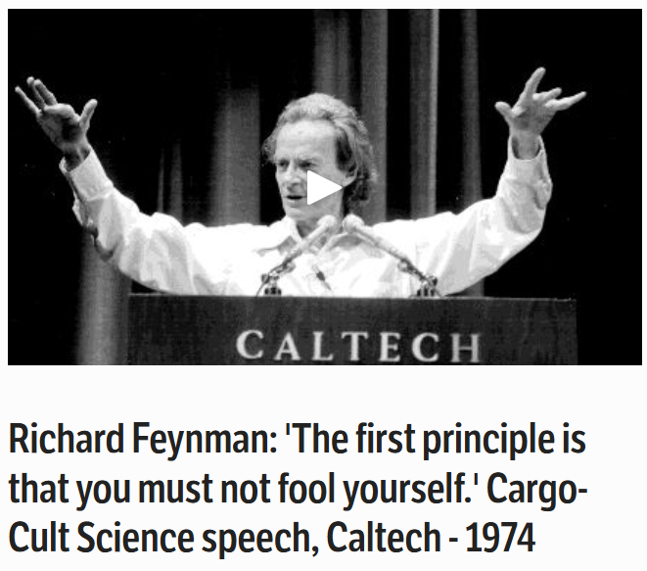
Cargo-Cult Science Speech
(Feynman, 1974)
Botschaft von Richard Feynman:
  Selbstbetrug als Gefahr für wissenschaftliche Integrität und die Qualität der Forschung
  Vermeidung durch Eigenverantwortung:
    Sich selbst am strengsten prüfen
    Ehrlichkeit sich selbst gegenüber
    Kritische Reflexion eigener Hypothesen und Ergebnisse
    Aktive Suche nach Fehlern oder Ursachen für Ergebnisse
→ Bleiben Sie neugierig, (selbst-)kritisch und fair! ;-)
Abb. 8: Screenshot. Speakola Richard Feynman.

Slide 58
Teil 4: Anhang (1/15)
4.1 Weiterführende Informationen für Studierende:
  Universitäre Vorgaben
    Satzungen der TU Graz Satzungsteil Wissenschaftliche und Künstlerische Integrität – 12/2025 bzw. der Uni Graz
    Leitlinien/ Rahmen zum Umgang mit AI in der Lehre TU Graz bzw. Uni Graz
      TU4U: AI-Einsatz im Studium
      Zitiervorschlag für AI: Kennzeichnung des Einsatzes von Künstlicher Intelligenz
  Studienabschluss-Support TU Graz bzw. Uni Graz
  Plagiats-Check HTU Graz bzw. ÖH Uni Graz
  Ethikkompass der TU Graz

Slide 59
Teil 4: Anhang (2/15)
4.1 Weiterführende Informationen für Studierende der TU Graz:
  Bibliotheksservices
    Universitätsbibliotheken der TU Graz bzw. der Uni Graz
      Relevante Veranstaltungen der UB TU Graz bzw. Uni Graz
      Suchportale der TU Graz bzw. der Uni Graz
    Übersicht Literaturverwaltung TU Graz bzw. Uni Graz
  Weiterbildungsmöglichkeiten für Studierende
    Sprachen, Schlüsselkompetenzen und Interne Weiterbildung
      Schlüsselkompetenzen für Studierende
    Support-Webseite an der Uni Graz
  Stelle zur Meldung vermuteten wissenschaftlichen Fehlverhaltens: Commission for Scientific Integrity (CSI) bzw. Kommission für wissenschaftliche Integrität

Slide 60
Teil 4: Anhang (3/15)
4.1 Weiterführende Informationen für Studierende
  Forschungsdatenmanagement der TU Graz/Research Data Management (RDM) & FAIR Prinzipien bzw. der Uni Graz
    Wissenschaftliche und Künstlerische Integrität
    § 5 – Sicherung und Aufbewahrung von grundlegenden (Forschungs-)Daten
      Einhaltung gesetzlicher Vorschriften und ethischer Standards
      Klare und nachvollziehbare Dokumentation
      Kritische Überprüfung der Ergebnisse
      Der öffentliche Charakter der Grundlagenforschung
      Sie wollen mehr erfahren? Schreiben Sie den Data Stewards: rdmteam@tugraz.at bzw. ub.fdm@uni-graz.at

Slide 61
Teil 4: Anhang 4/15
4.1 Weiterführende Informationen für Studierende
  Forschungsdatenmanagement der TU Graz bzw der Uni Graz
    Research Data Management (RDM) & FAIR Principles
      TU Graz RDM Services
    Research Data Management at TU Graz
    Inhouse Training – Course Offer
      Uni Graz Forschungsdatenmanagement
      Secure Data Storage
    TU Graz Cloud bzw. Uni Graz Cloud
    FTP Storage bzw. File Service Uni Graz
    Network Storage
      Digital Documentation & Metadata
    eLabFTW
    GITlab TU Graz bzw. GITlab Uni Graz

Slide 62
Teil 4: Anhang (5/15)
4.2 Literaturverzeichnis
  All European Academies (ALLEA) (2023) Europäischer Verhaltenskodex für wissenschaftliche Integrität - Überarbeitete Fassung 2023. Berlin: ALLEA. Verfügbar unter: https://allea.org/wp-content/uploads/2024/09/CoC2023-German.pdf (Zugriff am 14.06.2024)
  Bundesministerium für Bildung, Wissenschaft und Forschung (BMBWF) (2017) Nationaler Qualifikationsrahmen. Wien: BMBWF. Verfügbar unter: https://www.qualifikationsregister.at (Zugriff am 29.05.2026)
  Bundesministerium für Bildung, Wissenschaft und Forschung (BMBWF) (2019) Nationaler Entwicklungsplan für öffentliche Universitäten 2022–2027. Wien: BMBWF. Verfügbar unter: https://www.bmfwf.gv.at/wissenschaft/hochschulgovernance/steuerungsinstrumente/guep.html#systemziele (Zugriff am 27.04.2026)
  Bundesministerium für Bildung, Wissenschaft und Forschung (BMBWF) (2020) Praxisleitfaden für Integrität und Ethik in der Wissenschaft. Wien: BMBWF. Verfügbar unter: https://oeawi.at/wp-content/uploads/2020/11/Praxisleitfaden-fuer-Integritaet-und-Ethik-in-der-Wissenschaft_Stand_29-9-2020_Final.pdf (Zugriff am 15.04.2025)
  Elmore, S.A. und Weston, E.H. (2020). Predatory Journals: What They Are and How to Avoid Them. Toxicologic Pathology, 48(4), S. 607-610. DOI: 10.1177/0192623320920209.
  European Network for Academic Integrity (ENAI) (2019) General Guidelines for Academic Integrity Report (amended version). Verfügbar unter: https://academicintegrity.eu/wp/wp-content/uploads/2022/04/Guidelines_amended_version_1.1_09_2019.pdf (Zugriff: 14.04.2025)
  Feynman, R. (1974) Cargo Cult Science. Rede an Caltech, 14. Juni 1974. Wiederveröffentlicht auf Speakola. Verfügbar unter: https://speakola.com/grad/richard-feynman-caltech-1974 (Zugriff am 13.05.2026).
  GuttenPlag Wiki (2011): Seite 115. Verfügbar unter: https://guttenplag.fandom.com/de/wiki/Seite_115 (Zugriff am 09.04.2026)
62

Slide 63
Teil 4: Anhang (6/15)
4.2 Literaturverzeichnis
  Hagenström, F. (2022) ‚Plagiate‘ In: K. Frisch, F. Hagenström und N. Reeg (Hrsg.), Wissenschaftliche Fairness. Wissenschaft zwischen Integrität und Fehlverhalten. Bielefeld: transcript. (S. 83–135). Verfügbar unter: https://doi.org/10.14361/9783839459669
Hochschüler*innenschaft der TU Graz (HTU Graz) (2023) Plagiats‑Check / Similarity Check für Studierende. Verfügbar unter: https://htugraz.at/service/plagiats-check (Zugriff am 29.05.2026)
Hochschul‑Qualitätssicherungsgesetz (HS‑QSG) (2024) Bundesgesetz über die Qualitätssicherung in der Hochschulbildung. BGBl. I Nr. 74/2011 idF BGBl. I Nr. 165/2023. Verfügbar unter: https://ris.bka.gv.at/NormDokument.wxe?Abfrage=Bundesnormen&
Gesetzesnummer=20007384&Artikel=&Paragraf=2a&Anlage=&Uebergangsrecht= (Zugriff am 27.04.2026)
Korrektur.de (2026). GuttenPlag-Wiki – die historische Plattform aus 2011. Verfügbar unter: https://korrektur.de/guttenplag-wiki-historie (Zugriff: 24.08.2026).
  Kurzmann, D. und Plaschke, C. (2023) Handbuch Datenschutz. Technische Universität Graz, Qualitätsmanagement, Evaluation & Berichtswesen. Verfügbar unter: https://www.tugraz.at/fileadmin/public/Studierende_und_Bedienstete/Anleitungen
  /Handbuch_Datenschutz_TU_Graz.pdf (Zugriff am 12.08.2026).
  Microsoft: Microsoft Copilot. Online verfügbar unter: https://copilot.microsoft.com (abgerufen am 21.08.2026)
  Österreichische Agentur für wissenschaftliche Integrität (ÖAWI) (2015) Richtlinien zur guten wissenschaftlichen Praxis. Wien. Verfügbar unter: https://oeawi.at/gwp-richtlinien (Zugriff am 27.04.2026)
  Österreichische Agentur für wissenschaftliche Integrität (ÖAWI) (2026). Richtlinie der Österreichischen Agentur für wissenschaftliche Integrität zur guten wissenschaftlichen Praxis. DOI: 10.5281/zenodo.21256974
  Pears, R. und Shields, G. (2023) Cite Them Right: The Essential Referencing Guide. 12th ed. London: Bloomsbury Publishing.
63

Slide 64
Teil 4: Anhang (7/15)
4.2 Literaturverzeichnis
  ÖH Uni Graz (Hochschülerinnen- und Hochschülerschaft (2026) Kostenloser Plagiatscheck für Studierende. Verfügbar unter: https://oehunigraz.at/plagiatssoftware/ (Zugriff am 23.09.2026)
  Sandberg, B. (2012) Wissenschaftlich arbeiten von Abbildung bis Zitat. Ein Lehr- und Übungsbuch für Bachelor, Master und Promotion. München: Oldenbourg.
  Spark at York University (2013) Integrity in practice. Verfügbar unter: https://www.library.yorku.ca/spark/faculty/
  Integrity%20in%20Practice.pdf (Zugriff am 06.03.2026)
  Springer Nature (2026): Author Services. Verfügbar unter: https://authorservices.springernature.com/ (Zugriff am 21.08.2026)
  Technische Universität Graz (TU Graz): AcademicAI. Online verfügbar unter: https://tugraz.academic-ai.at/ (Zugriff am 21.08.2026).
  Technische Universität Graz (TU Graz) (2023b) Kennzeichnung des Einsatzes von Künstlicher Intelligenz. Interne Quelle, Intranet der TU Graz. Verfügbar unter: https://tu4u.tugraz.at/fileadmin/Studierende_und_Bedienstete/
  Information/Unsere_TU_Graz/Lehre_an_der_TU_Graz/Zitiervorschlaege_KI.pdf (Zugriff am 29.05.2026)
  Technische Universität Graz (TU Graz) (2025a) Satzungsteil Wissenschaftliche und Künstlerische Integrität. SA 91000 SWKI 174-01. Verfügbar unter: https://tu4u.tugraz.at/fileadmin/public/Studierende_und_Bedienstete/
  Satzung_und_Geschaeftsordnungen_der_TU_Graz/Satzungsteil_Wissenschaftliche_und_Kuenstlerische_Integritaet.pdf (Zugriff am 29.05.2026)
64

Slide 65
Teil 4: Anhang (8/15)
4.2 Literaturverzeichnis
  Technische Universität Graz (TU Graz) (2025b) SIMILARITY CHECK – Plagiarism check in the TeachCenter. Verfügbar unter: https://teachcenter.tugraz.at (Zugriff am 29.05.2026)
  Universitätsgesetzt (UG) (2002) Universitätsgesetz 2002 - Bundesrecht konsolidiert, Fassung vom 29.05.2026. Verfügbar unter: https://www.ris.bka.gv.at/GeltendeFassung.wxe?Abfrage=Bundesnormen&Gesetzesnummer=20002128 (Zugriff am 29.05.2026)
  Universität Graz (2023a) Orientierungsrahmen zum Umgang mit textgenerierenden KI-Systemen an der Universität Graz. Verfügbar unter https://static.uni-graz.at/fileadmin/_files/_project_sites/_lehren-und-lernen-mit-ki/KI-Orientierungsrahmen
  _230901.pdf (Zugriff am 23.09.2026)
  Universität Graz (2023b) Satzungsteil Grundsätze zur Sicherung guter wissenschaftlicher Praxis und zur Vermeidung von Verletzungen der Pflichten zur wissenschaftlichen Integrität. Verfügbar unter https://mitteilungsblatt.uni-graz.at/de/2023-24/12.c/pdf/ (Zugriff am 23.09.2026)
  Universität Graz (2023c) Studienrechtliche Bestimmungen . Verfügbar unter https://mitteilungsblatt.uni-graz.at/de/2025-26/33.a/pdf/ (Zugriff am 23.09.2026)
  Vandevelde, W. (2025): Predatory and papermill practices in a small predatory journal – A case study involving a journal with links towards Turkey, Pakistan and Iran [OR-17]. Vortrag auf der European Network of Research Integrity Offices (ENRIO) Conference 2025, 23. September 2025. Verfügbar unter: https://event.enrio2025.si/event/files/13/events/program/
  ENRIO2025/admin/export/tex/single/pdf/c9d50a7f-c177-4204-a72a-63c8cddb414e.pdf (Zugriff: 19.08.2026).
65

Slide 66
Teil 4: Anhang (9/15)
4.2 Literaturverzeichnis
  Veit, D. (2022) Die wissenschaftliche Arbeit für Studierende der Ingenieurwissenschaften. München: Carl Hanser Verlag. https://doi.org/10.3139/9783446474659.fm
  Volkmann-Schluck, S. (2002) Die Verfassungsdebatte zur Zukunft der Europäischen Union. Hrsg. von C. Giering und I. Müller. München: Centrum für angewandte Politikforschung (C·A·P), Ludwig-Maximilians-Universität München. Verfügbar unter: http://www.cap.uni-muenchen.de/download/2002/2002_wp_eu_verfassung.pdf (Zugriff: 15.04.2026)
  Wikipedia (o.J.) Wikipedia: Citing Wikipedia. Verfügbar unter: https://en.wikipedia.org/wiki/Wikipedia:Citing_Wikipedia (Zugriff: 10.08.2026)
  Wissenschaftsrat (2015) Empfehlungen zu wissenschaftlicher Integrität. Positionspapier (Drs. 4609‑15). Köln. Verfügbar unter: https://www.wissenschaftsrat.de/download/archiv/4609-15.html (Zugriff am 05.05.2026)
  Wrexham University (o.J.) Academic integrity – brief guide for students. Verfügbar unter: https://wrexham.ac.uk/media/
  marketing/quality-and-student-admin-documents/Academic-Integrity-a-brief-guide-for-students.pdf (Zugriff am: 06.03.2026).
66

Slide 67
Teil 4: Anhang (10/15)
4.3 Abbildungsverzeichnis
Abb. 1: Lupe (eigene KI-generierte Abbildung, erstellt mit Academic AI Bildgenerator, 17.06.2026).
Abb. 2: Werkbank (eigene KI-generierte Abbildung, erstellt mit Academic AI Bildgenerator, 25.06.2026).
Abb. 3: Cover: @Verlag Springer, Fachzeitschrift Advanced Composites and Hybrid Materials (2026). Verwendung als Zitat gemäß § 42f UrhG; nicht CC BY 4.0 lizenziert. Verfügbar unter: https://link.springer.com/journal/42114 (Zugriff am 28.05.2026)
Abb. 4: Illustration Plagiatskontrolle. Wikipedia: GuttenPlag Wiki. Verfügbar unter: https://de.wikipedia.org/wiki/GuttenPlag_Wiki (Zugriff 09.04.2026)
Abb. 5: Erlenmeyerkolben (eigene KI-generierte Abbildung, erstellt mit Academic AI Bildgenerator, 25.06.2026).
Abb. 6: Screenshot. Speakola Richard Feynman. Speakola (2026). Foto zu: Richard Feynman – Cargo Cult Science speech, Caltech 1974. Verfügbar unter: https://speakola.com/grad/richard-feynman-caltech-1974 (Zugriff 13.05.2026)
67

Slide 68
Teil 4: Anhang (11/15)
4.4 Lizenzierung
  Sofern nicht anders angegeben, steht dieser Foliensatz unter der Lizenz Creative Commons Namensnennung 4.0 International (CC BY 4.0).
  Das bedeutet, dass der Foliensatz unter den Bedingungen der CC BY 4.0-Lizenz vervielfältigt, verbreitet, bearbeitet und anderweitig genutzt werden darf. Lizenzbedingungen sind abrufbar unter: https://creativecommons.org/licenses/by/4.0/
  Inhalte Dritter:
  Abbildungen, Fotografien, Buchcover, Logos und sonstige Inhalte, die mit einer gesonderten Quellen- oder Rechteangabe versehen sind, sind nicht Bestandteil der CC-BY-4.0-Lizenzierung. Für deren Nutzung gelten die jeweils angegebenen Hinweise. Soweit solche Inhalte im Rahmen des gesetzlichen Zitatrechts (§ 42 f UrhG) verwendet werden, erfolgt dies ausschließlich zu dem jeweils angegebenen Zitatzweck.
68

Slide 69
Teil 4: Anhang (12/15)
4.5 KI-Nutzung
  Text und barrierearme Gestaltung:
    Zur Korrektur von Stil, für Textkürzungen sowie zur barrierearmen Gestaltung wurden M365 Copilot (basierend auf GPT-5) verwendet. Alle Entscheidungen über Inhalte und inhaltliche Änderungen sowie Wortwahl oder Umformulierungen wurden ausschließlich vom/von der Autor:in getroffen.
  Selbstgenerierte Abbildungen und Textdarstellungen wurden mit Academic AI (TU Graz) erstellt.
69

Slide 70
Teil 4: Anhang (13/15)
4.5 AI-Nutzung: Prompts
  Selbstgenerierte Abbildungen wurden mit Academic AI (TU Graz) erstellt:
    Academic AI, Prompt vom 17.06.2026: „Stelle schematisch eine beschriebenes Blatt Papier dar, dass mit einer Lupe untersucht wird. Die Schriftzeichen sollen nur angedeutet sein, es sollen keine echten Buchstaben erkennbar sein.“ Verwendet zur Erstellung von „Abb. 1: Lupe“.
    Academic AI, Prompt vom 25.06.2026: „ Stelle einen zerbrochenen Erlenmeyerkolben dar. Es soll eine schematische Darstellung in blassen Farben sein. Der Inhalt des Glases darf kräftigere Farbe haben. Die herumliegenden Splitter sollen in Größe und Form den abgebrochenen Splittern gleichen.“ Verwendet zur Erstellung von „Abb. 7: Erlenmeyerkolben“.
    Academic AI, Prompt vom 26.06.2026: „Stelle schematisch eine Werkbank dar, auf der unterschiedliche Werkzeuge und Arbeitsgeräte sorgfältig sortiert sind. Es soll deutlich erkennbar sein, dass es sich um eine fiktive/naturalistische Darstellung und keine realistische Darstellung handelt. Es soll weichgezeichnet sein, wie eine Skizze mit wenig Farbe (nur dunkles Blau und Petrol) und es sollen nicht mehr als 15 Werkzeuge dargestellt sein. Es soll nur die Werkbank mit Blick von oben drauf dargestellt sein, keine an der Wand hängenden Geräte!“ Verwendet zur Erstellung von „Abb. 3: Werkbank“.
70

Slide 71
Teil 4: Anhang (13/15)
4.5 AI-Nutzung: Prompts
  Textdarstellungen auf Post-its wurden mit Academic AI (TU Graz) erstellt.
    Academic AI, Prompt vom 13.05.2026: „Das Bild soll aussehen wie ein gelbes Post-it. Schreibe in gut leserlicher Handschrift den folgenden Text darauf: "Every game has rules. Master the rules, win the game!" Bitte unterstreiche nur "win the game.“ Zur Darstellung des Texts auf dem Post-it auf Folie 2.
    Academic AI, Prompt vom 15.05.2026: „Das Bild soll aussehen wie ein gelbes Post-it. Schreibe in gut leserlicher Handschrift den folgenden Text darauf: „Wissenschaftliche Integrität = Einstellung“ und darunter „GWP = Verhalten!" Die Schrift soll zentriert sein und so groß sein, dass das gesamte Post-it ausgefüllt ist.“ Zur Darstellung des Texts auf dem Post-it auf Folie 9.
    Academic AI, Prompt vom 27.05.2026: „Das Bild soll aussehen wie ein gelbes Post-it. Schreibe in gut leserlicher Handschrift den folgenden Text darauf: „Unvollständige oder falsche Quellenangaben können den Eindruck gezielter Verschleierung oder mangelnder Sorgfalt erwecken!“ Mach keine Unterstreichungen, zentriere den Text.“ Zur Darstellung des Texts auf dem Post-it auf Folie 25.
    Academic AI, Prompt vom 08.06.2026: „Das Bild soll aussehen wie ein gelbes Post-it. Schreibe in gut leserlicher Handschrift den folgenden Text darauf: „Lesen Sie die Leitfäden Ihres Instituts!“ Unterstreiche „Lesen Sie“. Zur Darstellung des Texts auf dem Post-it auf Folie 43.
    Academic AI, Prompt vom 17.06.2026: „Das Bild soll aussehen wie ein gelbes Post-it. Schreibe in gut leserlicher Handschrift den folgenden Text darauf: „Sorgen Sie durch gute Zeitplanung dafür, gar nicht erst in Versuchung zu geraten, unerlaubte Hilfsmittel zu nutzen!“ Unterstreiche „gar nicht erst“. Zur Darstellung des Texts auf dem Post-it auf Folie 44.
    Academic AI, Prompt vom 26.06.2026: „Achten Sie auf die Aktualität der Quelle: Je nach Disziplin können Ergebnisse schnell überholt oder Methoden nach wenigen Jahren veraltet sein!.“ Zur Darstellung des Texts auf dem Post-it auf Folie 17.
    Academic AI, Prompt vom 01.07.2026: „Das Bild soll aussehen wie ein gelbes Post-it. Schreibe in gut leserlicher Handschrift den folgenden Text darauf: "Zitierstile stellen das Gleiche dar, unterscheiden sich aber in der Art der Darstellung!" Die Schrift soll so groß sein, dass das gesamte Post-it ausgefüllt ist. Das Post-it soll rechteckig sein.“ Zur Darstellung des Texts auf dem Post-it auf Folie 27.
    Academic AI, Prompt vom 02.07.2026: „Das Bild soll aussehen wie ein gelbes Post-it. Schreibe in gut leserlicher Handschrift den folgenden Text darauf: „Das Etablieren klarer Richtlinien sowie die Einhaltung der Regeln der GWP sind wesentlich, sodass Graubereiche gar nicht erst entstehen!" Unterstreiche „Einhaltung der Regeln der GWP sind wesentlich“ doppelt. Die Schrift soll so groß sein, dass das gesamte Post-it ausgefüllt ist.“ Zur Darstellung des Texts auf dem Post-it auf Folie 50.
71

Slide 72
Teil 4: Anhang (14/15)
Danksagung für ihre wertvollen Beiträge an:
Martin Ebner, Eva Felber, Maria Haas, Claire Jean-Quartier, Daniel Kurzmann, Christoph Ladurner, Volker Lang, Gerlinde Maxl, Viola Mayerhofer, Verena Schwägerl-Melchior
Danksagung für die Koordination mit NAWI Graz an:
Thomas Schweitzer

Slide 73
Kontakt Autor*innen
Kontakt:
Technische Universität Graz
Qualitätsmanagement, Evaluation & Berichtswesen
Sigrid Hackl-Wimmer
Rechbauerstraße 12
8010 Graz
gwp@tugraz.at
www.tugraz.at/go/qm

